Slide 1
Jaký tvar má kapka? námět z „Elixíru do škol“
Vytvořila Mgr. Jitka Deutscherová, ZŠ Jirkov Budovatelů 1563

Slide 2
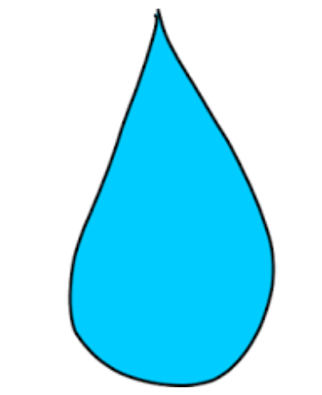
Na jednom z pravidelných setkání s kolegy z Elixíru jsme měli nakreslit kapku. Vím, že už malé děti kreslí dešťové kapky jako slzičky. Vypadají ale skutečně právě takhle?

Slide 3
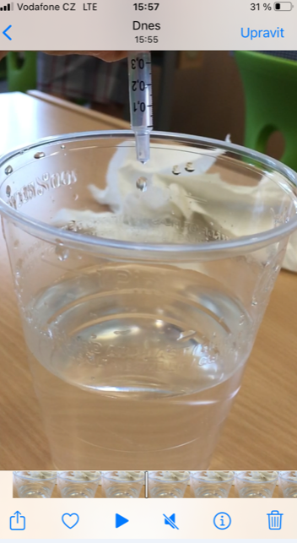
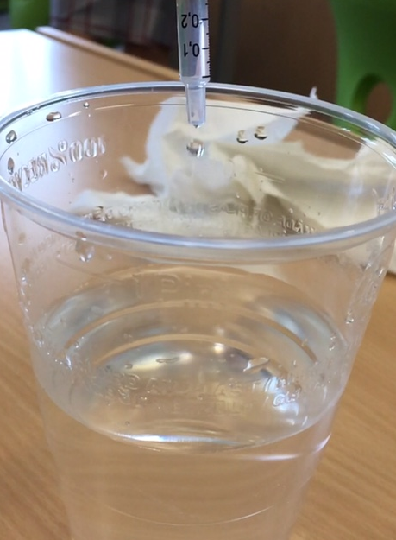
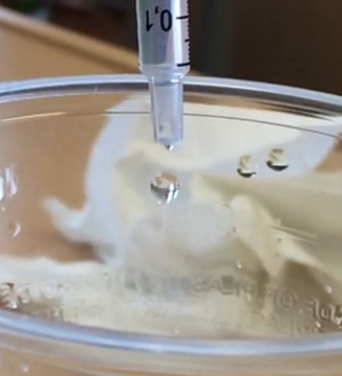
Skutečný tvar vodní kapky jsem mohla zjistit např. pomocí mobilního telefonu. Pokusila jsem se ji tedy vyfotit. Věřte, že to rozhodně nebyl jednoduchý úkol. Z asi dvaceti snímků jsem ji nezachytila ani na jednom jediném. Naštěstí mě napadlo pokus zpomaleně natočit. Pomocí „screenshotu“ displeje jsem získala tyto fotky. Vidíte, jak jsou kapky téměř dokonale kulaté?

Slide 4
Menší dešťové kapky jsou tedy kulaté – může za to fyzikální jev zvaný povrchové napětí. Povrchové napětí si můžeme představit tak, že se povrch kapaliny chová jako by na něm byla elastická folie, která se při daném objemu snaží mít co nejmenší povrch. Kvůli tomu pak má kapka tvar koule, protože tak má nejmenší možný povrch.

Slide 5
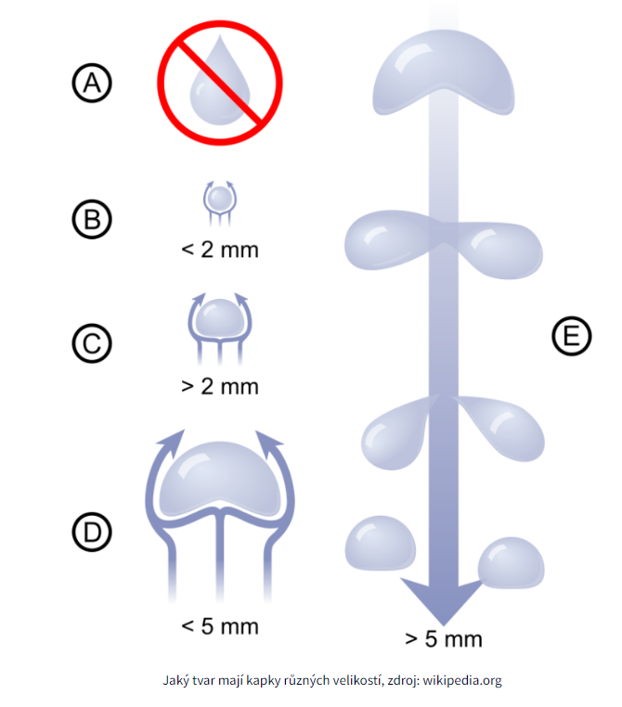
Kapka by ale byla dokonale kulatá, jen kdyby na ni nepůsobily žádné další síly. Jenže jak kapka padá, působí na ni vzduch, který proudí kolem, a kvůli tomu malé kapky nejsou dokonale kulaté a ty větší mají vyloženě zploštělý tvar.

Slide 6
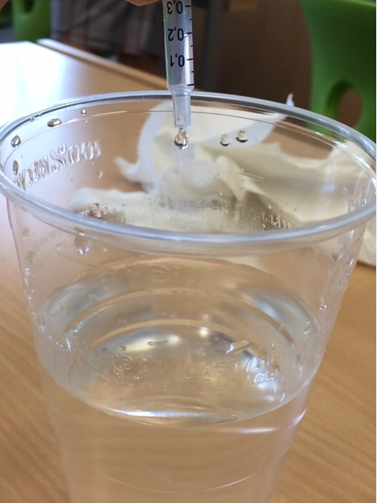
Pro uvedení na pravou míru použiju ještě jednu fotku. Na ní je zřetelně vidět kapka ve tvaru slzy. Před opuštěním „kapátka“ skutečně takový tvar má. Ale jen do té chvíle, než se odtrhne a začne padat – při pádu je z ní téměř dokonalá koule.

Slide 7
Na závěr vkládám ještě odkaz na video, které natočili moji žáci v průběhu hodiny fyziky. Námět na tento pokus jsme opět získala na „Elixíru do škol“. Tímto bych chtěla velmi poděkovat paní Mgr. Květě Kolářové, která naše chomutovské centrum vede již řadu let, za super nápady do výuky.
https://www.youtube.com/shorts/LbVh3Twkboo

